Slide 1

ПРЕЗЕНТАЦИЯ ПРОЕКТА Организация работы передвижного штаба ресурсного центра развития добровольчества по основным направлениям волонтерской деятельности
Управление физической культуры, спорта и молодежной политики администрации Новооскольского городского округа
Директор МКУ «Центр молодежных инициатив Новооскольского городского округа» Даценко Т.И.
г. Новый Оскол,
2021 год
Notes:
Титульный слайд
1

Slide 2
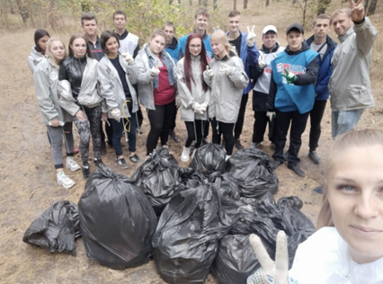
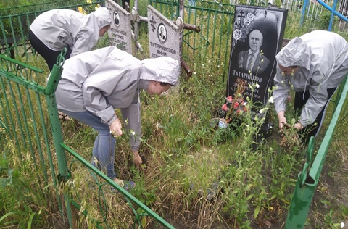
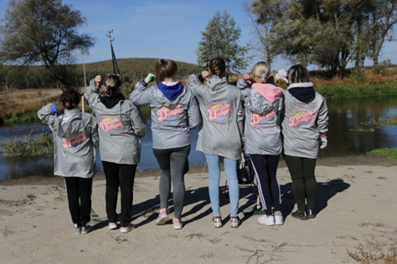
ВВЕДЕНИЕ В ПРЕДМЕТНУЮ ОБЛАСТЬ (ОПИСАНИЕ СИТУАЦИИ «КАК ЕСТЬ»)
В связи с тем, что с каждым годом увеличивается количество проводимых мероприятий, в которых молодежь Новооскольского городского округа принимает активное участие, возникает нехватка волонтеров для помощи в организации проводимых мероприятий.
На базе МКУ «ЦМИ Новооскольского городского округа» базируется штаб волонтеров, в число которых входят волонтеры, проживающие на территории города, так как добровольцев из сельских поселений привлекать проблематично из-за их удаленности и отсутствия подвозного транспорта.
В Новооскольском городском округе 17 территориальных администраций, в настоящее время все добровольцы привлекаемые к волонтерской деятельности, из числа сельских поселений, задействуются эпизодически в различные общественные мероприятия, нет единой системы работы, возможностей для обмена опытом и методического сопровождения.
Сформированные волонтерские отряды в каждой территориальной администрации смогли бы избавиться от вышеуказанных проблем, а так же в дальнейшем самостоятельно иметь возможность привлекать в свои отряды новых добровольцев и проводить ряд мероприятий на территории своей территориальной администрации.
Решить данную проблему можно благодаря передвижному штабу ресурсного центра развития добровольчества Новооскольского городского округа. Члены штаба помогут обучить и подробно разобраться в направлениях волонтерской деятельности, рассказав о каждом направлении и в дальнейшем оказывать помощь для сформировавшихся отрядов.

Slide 3
Цель и результат проекта:
Цель проекта: | К 1 июля 2022 года привлечь к волонтерской деятельности не менее 170 человек в возрасте 14-35 лет в 17 территориальных администрациях Новооскольского городского округа
Способ достижения цели: | Организация деятельности не менее 17 волонтерских отрядов в 17 территориальных администрациях Новооскольского городского округа.
Результат проекта: | Организована деятельность не менее 17 волонтерских отрядов в 17 территориальных администрациях Новооскольского городского округа с участием не менее 170 человек по четырем направлениям деятельности.
Требования к результату: | Сформирован передвижной штаб ресурсного центра развития добровольчества; Подготовлены информационные материалы для проведения «Школы добровольцев» по основным направлениям волонтерской деятельности; Проведено не менее 17 встреч «Школа добровольцев» в территориальных администрациях Новооскольского городского округа по основным направлениям волонтерской деятельности; Сформировано 17 волонтерских отрядов (10 человек в каждом отряде); Разработан план мероприятий по реализации волонтерской деятельности для каждого отряда волонтеров.
Пользователи результата проекта: | Молодежь Новооскольского городского округа в возрасте 14 - 35 лет.

Slide 4
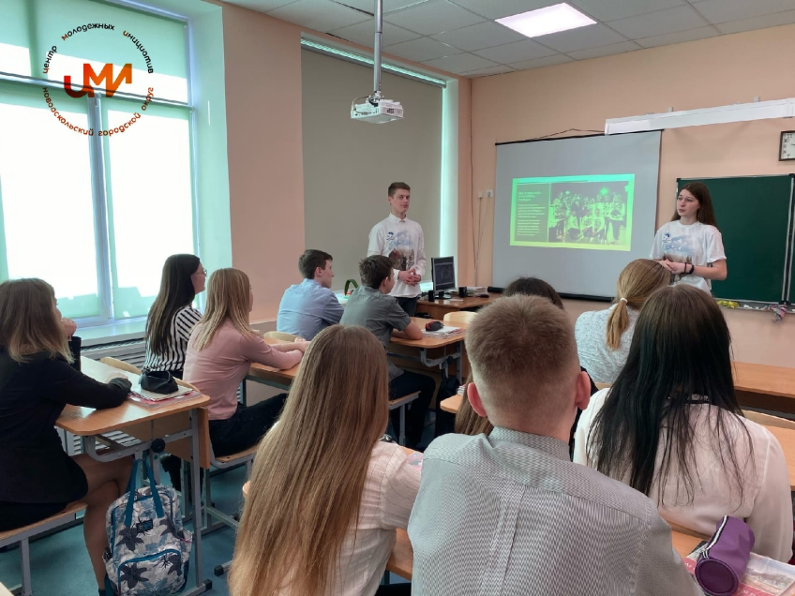
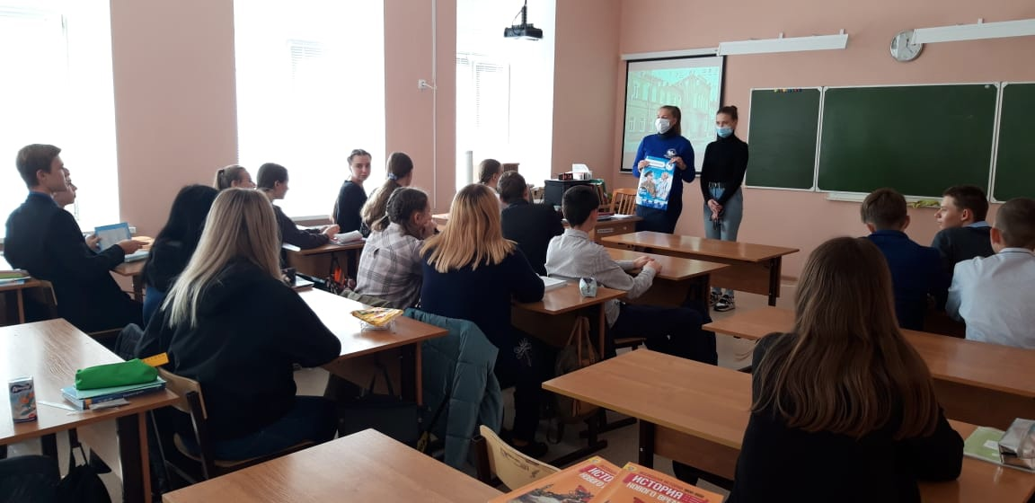
Введение в предметную область (описание ситуации «как будет»)
В каждой территориальной администрации Новооскольского городского округа будет проведена «Школа добровольцев» членами передвижного штаба ресурсного центра развития добровольчества. Благодаря ей будущие члены волонтерских отрядов подробно познакомятся с каждым направлением добровольческой деятельности.

Slide 5
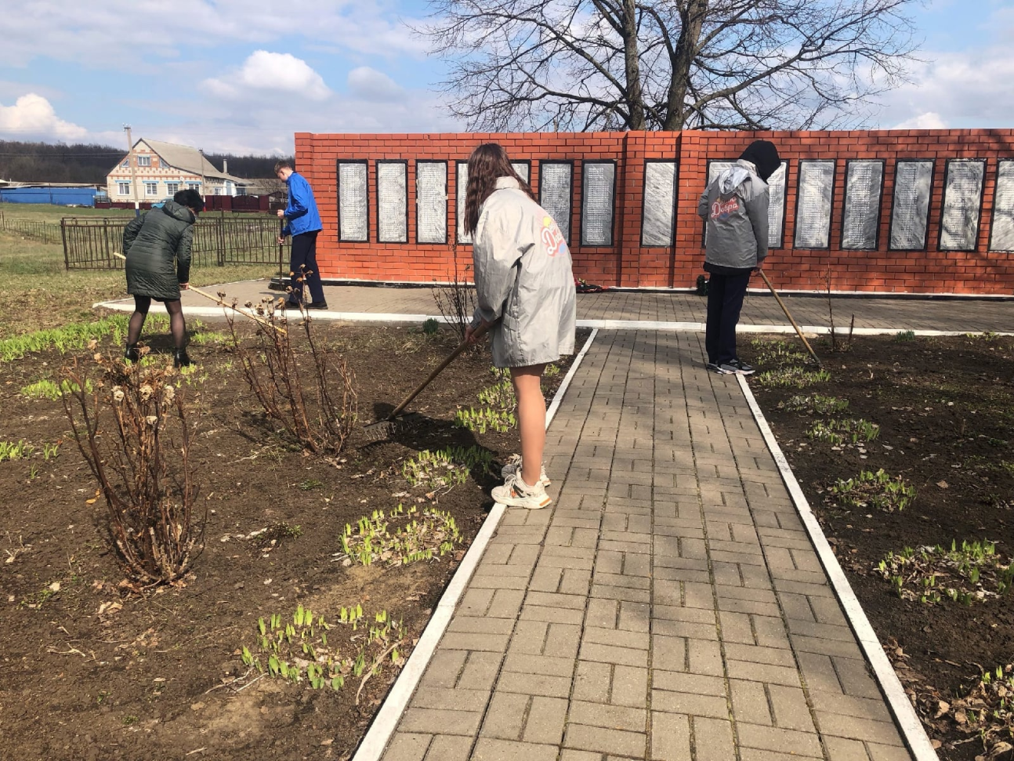
Введение в предметную область (описание ситуации «как будет»)
Каждый отряд сможет самостоятельно осуществлять волонтерскую деятельность на территории своей местности.

Slide 6
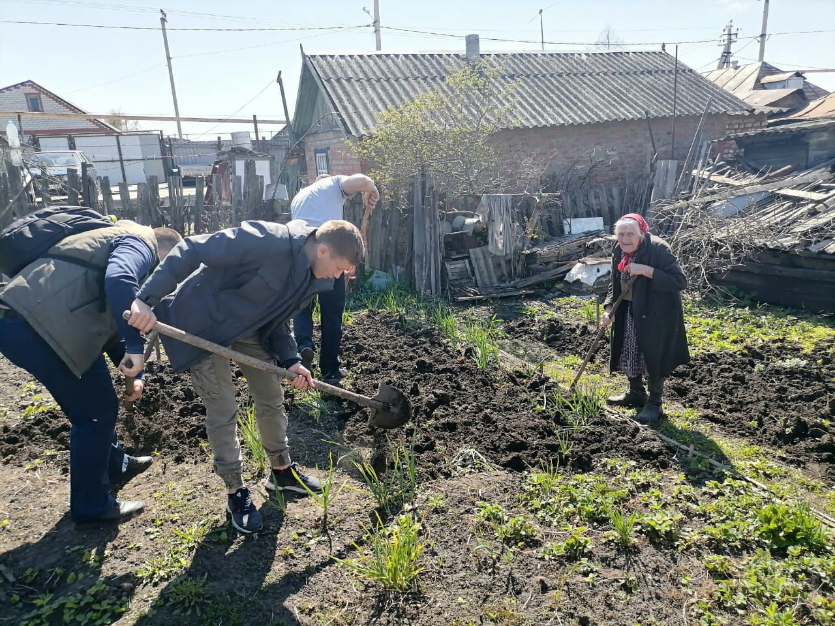
Введение в предметную область (описание ситуации «как будет»)
Жители территориальных администраций Новооскольского городского округа смогут напрямую обратится за помощью в волонтерский отряд, действующий на их территории.

Slide 7
ОСНОВНЫЕ БЛОКИ РАБОТ ПРОЕКТА
№ | Наименование | Начало | Окон-е | 2021-2022
 |  |  |  | 09 | 10 | 11 | 12 | 01 | 02 | 03 | 04 | 05 | 06
1 | Подготовительный этап. Формирование передвижного штаба ресурсного центра развития добровольчества. | 01.09. 2021 | 15.09. 2021
1.1 | Формирование передвижного штаба ресурсного центра развития добровольчества. | 01.09. 2021 | 05.09. 2021
1.2 | Составление перспективного плана работы передвижного штаба ресурсного центра развития добровольчества Новооскольского городского округа. | 05.09. 2021 | 15.09. 2021
2 | Подготовлен информационные материалы для проведения «Школы добровольцев» по основным направлениям волонтерской деятельности | 20.09 2021 | 11.10. 2021.
2.1 | Разработка информационных буклетов о видах волонтерской деятельности. | 20.09. 2021 | 30.09. 20021
2.2 | Разработка презентации о видах волонтерской деятельности. | 30.09. 2021 | 11.10. 2021
3 | Проведение 17 «Школ добровольцев» в территориальных администрациях Новооскольского городского округа | 01.11. 2021 | 15.04. 2021
3.1 | Проведение «Школы добровольцев» в Беломестенской, Великомихайловской, Васильдольской, Ярской территориальных администрациях. | 01.11. 2021 | 30.11. 2021
3.2 | Проведение «Школы добровольцев» в Ниновской, Оскольской, Тростенецкой, Солонец-Полянской территориальных администрациях. | 20.12. 2021 | 25.01. 2022
3.3 | Проведение «Школы добровольцев» в Большеиваноской, Глинновской, Новобезгинской, Старобезгинской территориальных администрациях. | 15.02. 2022 | 15.03. 2022
3.4 | Проведение «Школы добровольцев» в Николаевской, Шараповской, Яковлевской территориальных администрациях. | 20.03. 2022 | 15.04. 2022

Slide 8
ОСНОВНЫЕ БЛОКИ РАБОТ ПРОЕКТА
№ | Наименование | Начало | Окон-е | 2021-2022
 |  |  |  | 09 | 10 | 11 | 12 | 01 | 02 | 03 | 04 | 05 | 06
4 | Формирование волонтерских отрядов. | 15.04. 2022 | 15.05. 2021
4.1 | Сбор данных о добровольцах из числа волонтерских отрядов. Закрепление капитана за каждым волонтерским отрядом. | 15.04 2022 | 30.04. 2022
4.2 | Формирование базы данных о добровольцах волонтерских отрядов. | 30.04. 2022 | 15.05. 2022
5 | Разработка плана мероприятий по реализации волонтерской деятельности для каждого отряда волонтеров. | 20.05. 2022 | 30.06. 2022
5.1 | Разработка перспективного плана работы волонтерских отрядов. | 20.05. 2022 | 10.06. 2022
5.2 | Проведение собрания капитанов волонтерских отрядов для обсуждения перспективного плана мероприятий. | 10.06. 2022 | 30.06. 2022
 | ИТОГО: | 01.09. 2021 | 30.06. 2022

Slide 9
Бюджет проекта
№ | Наименование | Бюджет проекта, | Бюджетные источники |  |  | Внебюджетные источники
 |  | тыс. руб. | федеральный | област- ной | местный | средства хоз. субъекта | заем- ные | прочие
1 | Подготовительный этап | - | - | - | - | - | - | -
1.1 | Формирование передвижного штаба ресурсного центра развития добровольчества. | - | - | - | - | - | - | -
1.2 | Составление перспективного плана работы передвижного штаба ресурсного центра развития добровольчества Новооскольского городского округа. | - | - | - | - | - | - | -
2 | Подготовка информационных материалов для проведения школы добровольцев в территориальных администрациях Новооскольского городского округа. | - | - | - | - | - | - | -
2.1 | Разработка информационных буклетов о видах волонтерской деятельности. | - | - | - | - | - | - | -
2.2 | Разработка презентации о видах волонтерской деятельности. | - | - | - | - | - | - | -
3 | Провести 17 «Школ добровольцев» в территориальных администрациях Новооскольского городского округа | - | - | - | - | - | - | -
3.1 | Проведение «Школы добровольцев» в Беломестенской, Великомихайловской, Васильдольской, Ярской территориальных администрациях. | - | - | - | - | - | - | -
3.2 | Проведение «Школы добровольцев» в Ниновской, Оскольской, Тростенецкой, Солонец-Полянской территориальных администрациях. | - | - | - | - | - | - | -
3.3 | Проведение «Школы добровольцев» в Большеиваноской, Глинновской, Новобезгинской, Старобезгинской территориальных администрациях. | - | - | - | - | - | - | -
3.4 | Проведение «Школы добровольцев» в Николаевской, Шараповской, Яковлевской территориальных администрациях. | - | - | - | - | - | - | -

Slide 10
Бюджет проекта
№ | Наименование | Бюджет проекта, | Бюджетные источники |  |  | Внебюджетные источники
 |  | тыс. руб. | федеральный | област- ной | местный | средства хоз. субъекта | заем- ные | прочие
4 | Формирование волонтерских отрядов. | - | - | - | - | - | - | -
4.1 | Сбор данных о добровольцах из числа волонтерских отрядов. Закрепление капитана за каждым волонтерским отрядом. | - | - | - | - | - | - | -
4.2 | Формирование базы данных о добровольцах волонтерских отрядов. | - | - | - | - | - | - | -
5 | Составление плана мероприятий по реализации волонтерской деятельности для каждого отряда волонтеров. | - | - | - | - | - | - | -
5.1 | Составление перспективного плана работы волонтерских отрядов.
5.2 | Проведение собрания капитанов волонтерских отрядов для обсуждения перспективного плана мероприятий.
 | Итого | - | - | - |  | - | - | -

Slide 11
Показатели социальной, бюджетной и экономической эффективности проекта
1 | Социальная эффективность
1.1 | Участие населения в реализации проекта | Тыс. чел. | 5
1.2 | Новые рабочие места | Ед. | -
1.3 | Средняя з/п | Тыс. руб. | -
1.4 | Месячный ФОТ | Млн. руб. | -
1.5 | Годовой ФОТ | Млн. руб. | -
2 | Бюджетная эффективность
2.1 | Участие бюджетных источников в проекте | Млн. руб. | -
2.2 | Налоги в консолидированный бюджет области | Млн. руб. | -
2.3 | Налог с 1 работника в консолидированный бюджет области | Млн. руб. | -
2.4 | Целевая выработка на одного работника | Млн. руб. | -
2.5 | Срок окупаемости бюджетных инвестиций | Лет | -
2.6 | Снижение возможного ущерба | Млн. руб. | -
2.7 | Экономия бюджетных средств | Млн. руб. | -
3 | Экономическая эффективность*
3.1 | Годовой объем выручки | Млн. руб. | -
3.2 | Годовой объем прибыли | Млн. руб. | -
3.3 | Рентабельность | % | -
3.4 | Срок окупаемости проекта | Лет | -
3.5 | Объем инвестиций в основной капитал в рамках проекта | Млн. руб. | -
3.6 | Объем инвестиций, осваиваемых на территории области | Млн. руб. | -

Slide 12
КОМАНДА ПРОЕКТА
№ | ФИО | Должность и основное место работы | Выполняемые в проекте работы
1. | Евсеева Алла Александровна | Первый заместитель главы администрации Новооскольского городского округа по социальной политике | Куратор проекта
2. | Даценко Татьяна Игоревна | Директор МКУ «Центр молодежных инициатив Новооскольского городского округа» | Руководитель проекта
3. | Набокова Елена Дмитриевна | Главный специалист отдела по делам молодежи управления физической культуры, спорта и молодежной политики администрации Новооскольского городского округа | Оператор мониторинга Администратор проекта
4. | Троценко Эмилия Сергеевна | Специалист по работе с молодежью ОГБУ «Центр молодежных инициатив» | Член рабочей группы
5. | Козаренко Юлия Андреевна | Специалист МКУ «Центр молодежных инициатив Новооскольского городского округа» | Член рабочей группы

